Slide 1
102동 전기실 비상발전기 제어판넬 고장 보수 작업의뢰서
2025. 11. 10
유앤미시스템

Slide 2
102동 전기실 비상발전기 제어판넬 고장 보수 작업의뢰서(긴급)
1. 공 사 명 : 102동 전기실 비상발전기 제어판넬 고장 보수 작업의뢰서
2. 공사요청일 : 2025년 11월 10일
3. 공사의뢰자 : 유앤미시스템 남해원 소장
4. 공 사 내 용 : 102동 전기실 비상발전기 제어판넬 디스플레이 고장으로 인한 긴급 보수 작업 요함
(※ 디스플레이 고장 : 정전시 발전기 자동/수동 기동 안됨)
상기 공사에 대한 공사요청을 에스앤아이 코퍼레이션에게 요청 드리오니 보수공사를 완료해 주실 것을 요청 드립니다.
의 뢰 사 진

Slide 3
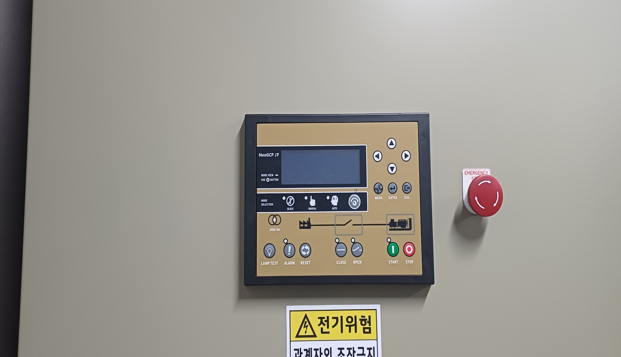
비상발전기 제어판넬 디스플레이 고장

Slide 4
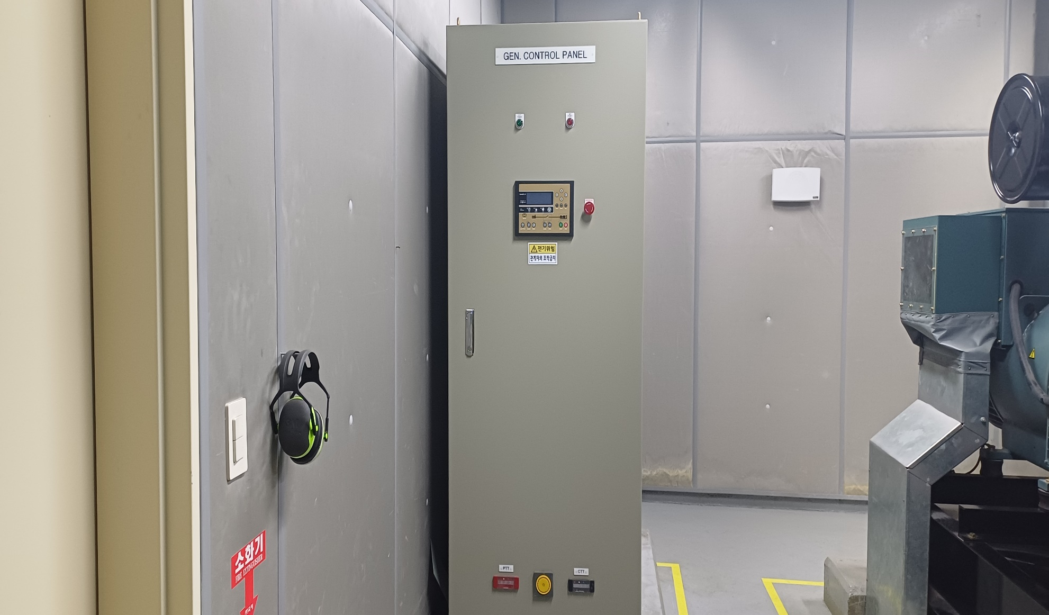
비상발전기 제어판넬 디스플레이 고장

